Slide 1

Segovia Készítette: Horváth-Zobay Katalin

Slide 2
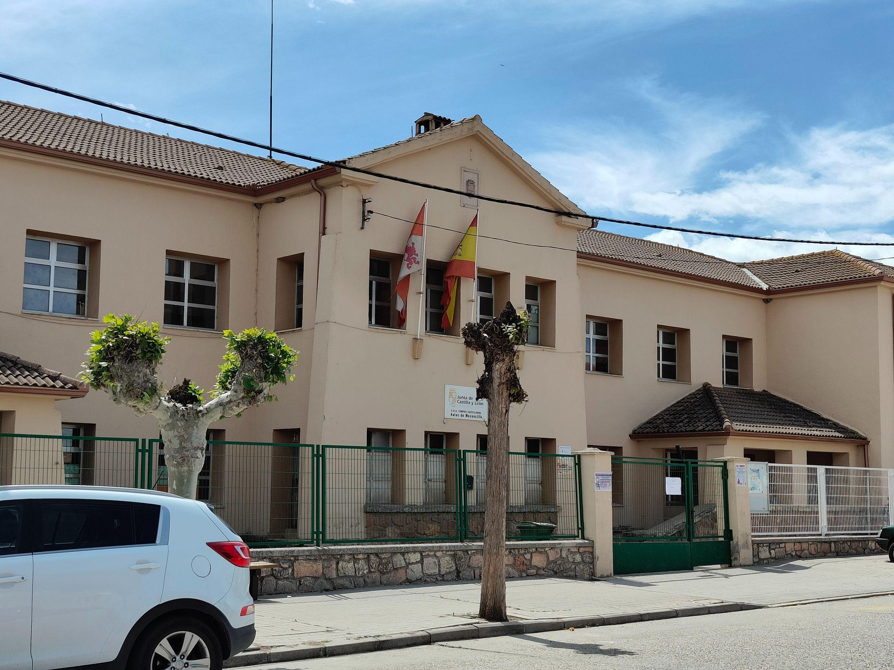
Iskolák
MozonCillo
EscaRabajosa
CantimpAlos
CRA Campos Castellanos (jcyl.es)

Slide 3
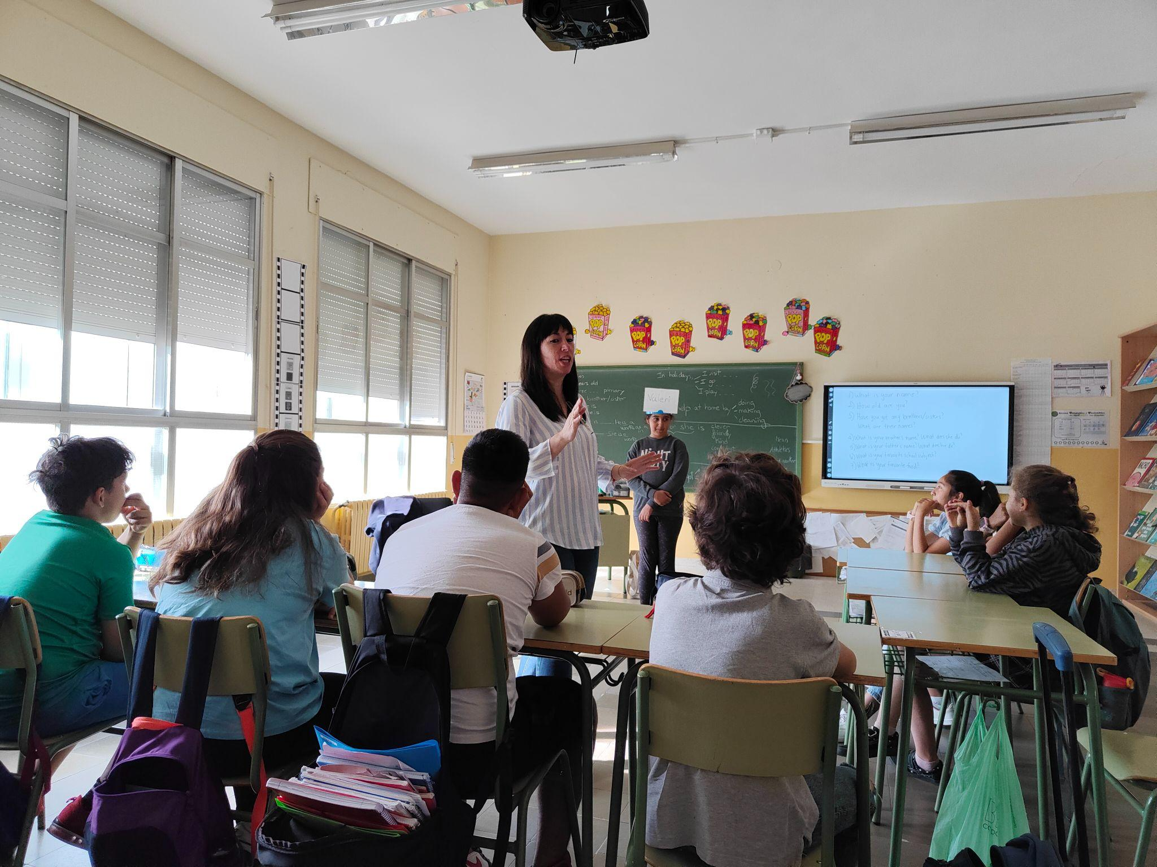
Tagozatok
Pre-school: nem kötelező, bölcsőde, óvoda
Primary school: 1-6. osztály
Secondary school: 7-8. osztály

Slide 4
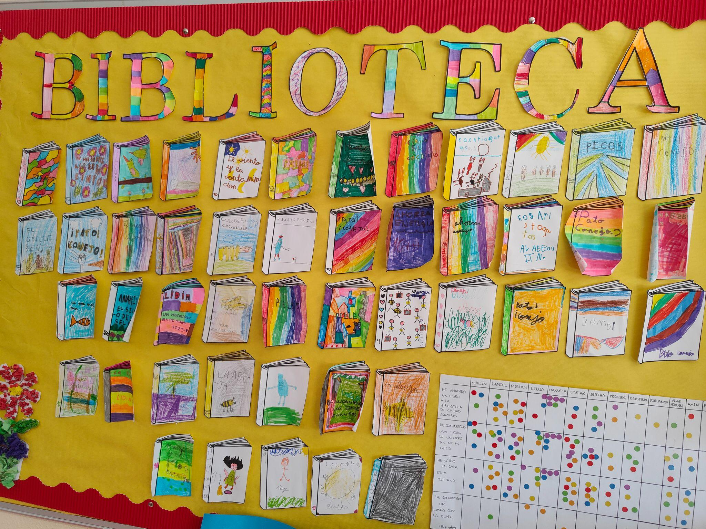
Az iskola fő céljai
Környezetvédelem: There is no Planet B, egy nemzetközi és egy spanyol eTwinning projekt
Európai Unió 17 fenntarthatósági fejlesztés megvalósítása helyi szinten
https://commission.europa.eu/strategy-and-policy/international-strategies/sustainable-development-goals_en
Külföldi tanulók befogadása, differenciálás. Spanyol mint idegen nyelv
Olvasás és szövegértés népszerűsítése, Bookflix, könyvtári projektek, egy könyv egész éven át
Cinema projekt, gamification, kerettörténet, elvárások, erőfeszítést tenni, kollaboráció, konfliktus megoldása, segítségnyújtás,példamutató magatartás, csoport megerősítése, tisztelet, Oscar-díjak
Iskola magazin
Erasmus+, Erasmus Sarok
Inicio | CRA Campos Castellanos on Erasmus+ (rsmiriam.wixsite.com)
Digitális eszköztár fejlesztése: Beebot, Merge Cube, CHROMA, dokumentum kamera

Slide 5
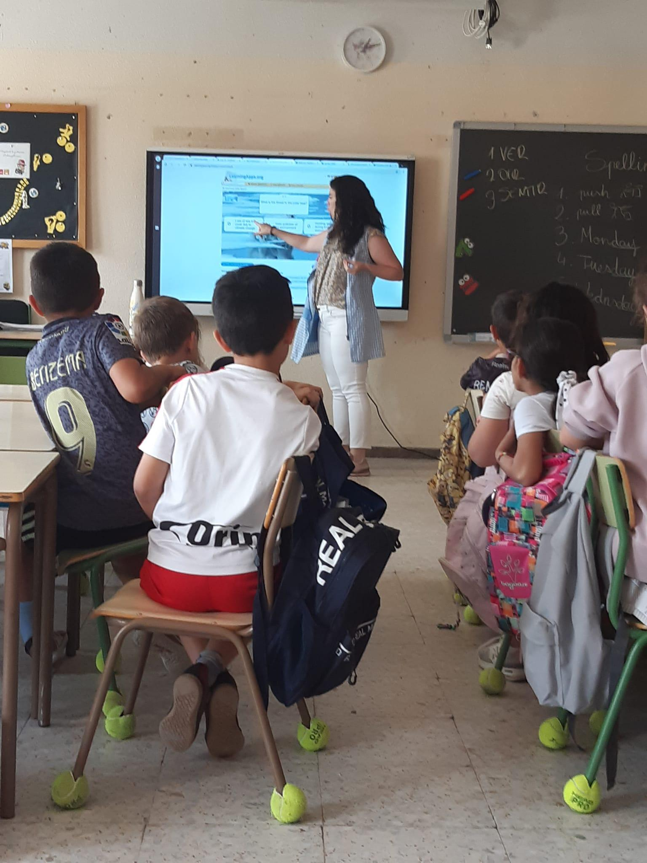
Tanórák megszervezése
Közösségformálás, gamification
Kooperatív tanulás, állomások
Tiszteletteljes kommunikáció, együttműködés tanár és tanuló között
Reflektív gondolkodás fejlesztése
Motiváció, projektalapú tanítás, digitális készségek
Előadókészség fejlesztése, szereplés
Interkulturális tudatosság, nemzetiségek tisztelete
Angol-spanyol nyelv, kéttannyelvű iskola

Slide 6
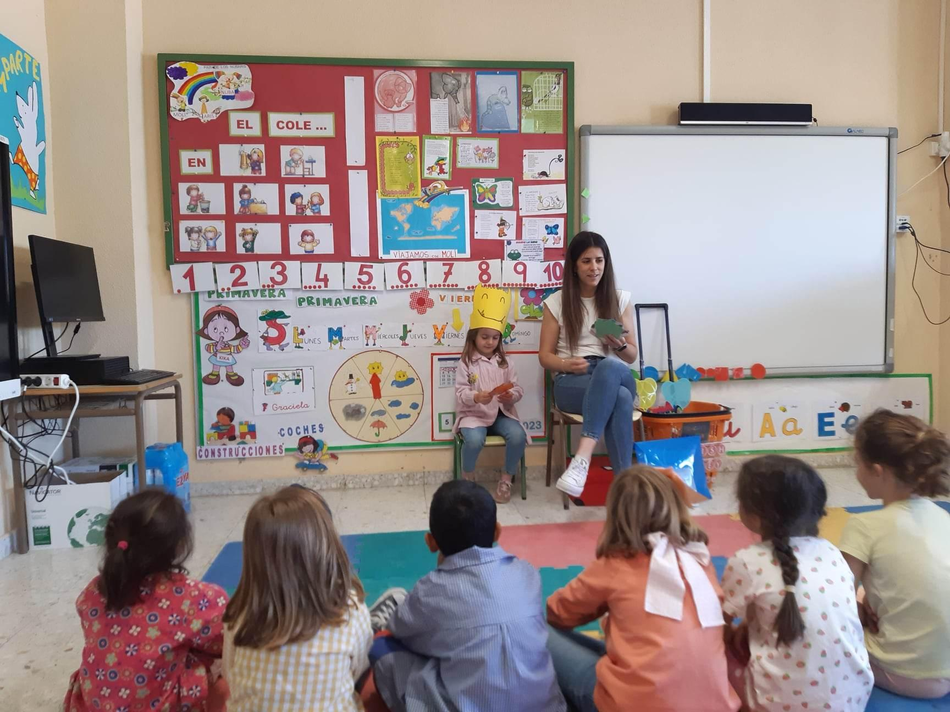
3-5 évesek, angolóra
mini teacher
játék: barkóba, fényképezés a szafari parkban, séta a dzsungelben, hol van a kisegér?
bátorító, motiváló tanári instrukciók
gazdag demonstrációs eszközök
versek, dalok, mozgás
kiejtés, nyelvi precizitás, minőség

Slide 7
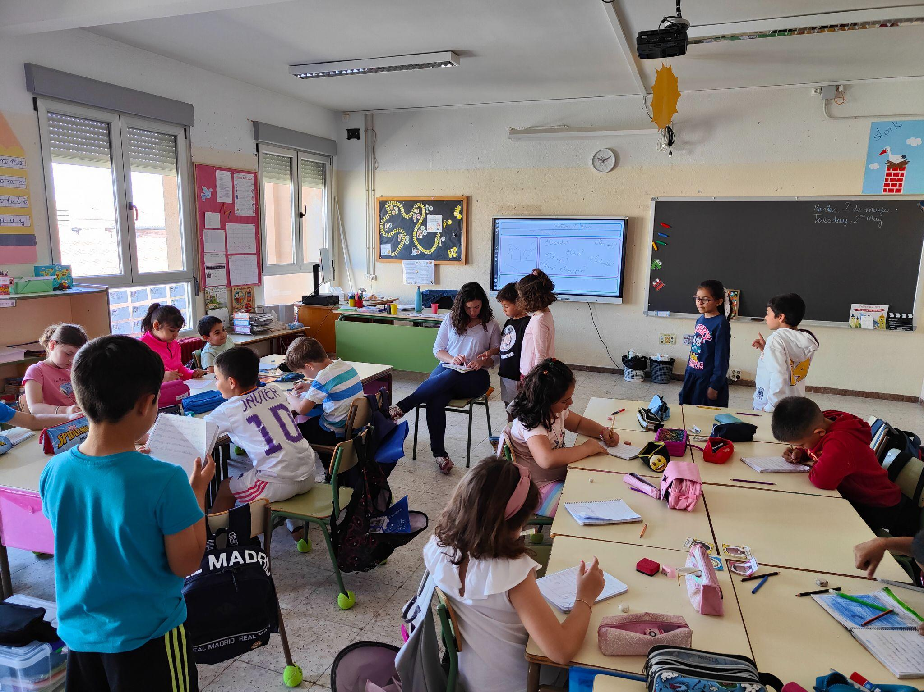
2. osztály, íráskészség, spanyol óra
rendszeres tevékenység minden hétfőn, hírközlés írása, személyes témakifejtés az elmúlt hétvégéről
tanári ellenőrzés egyénileg
alaposság, korrekció
hangos kifejező olvasás
jutalmazás
értékelés, osztályozás
pontgyűjtés osztálytablón

Slide 8
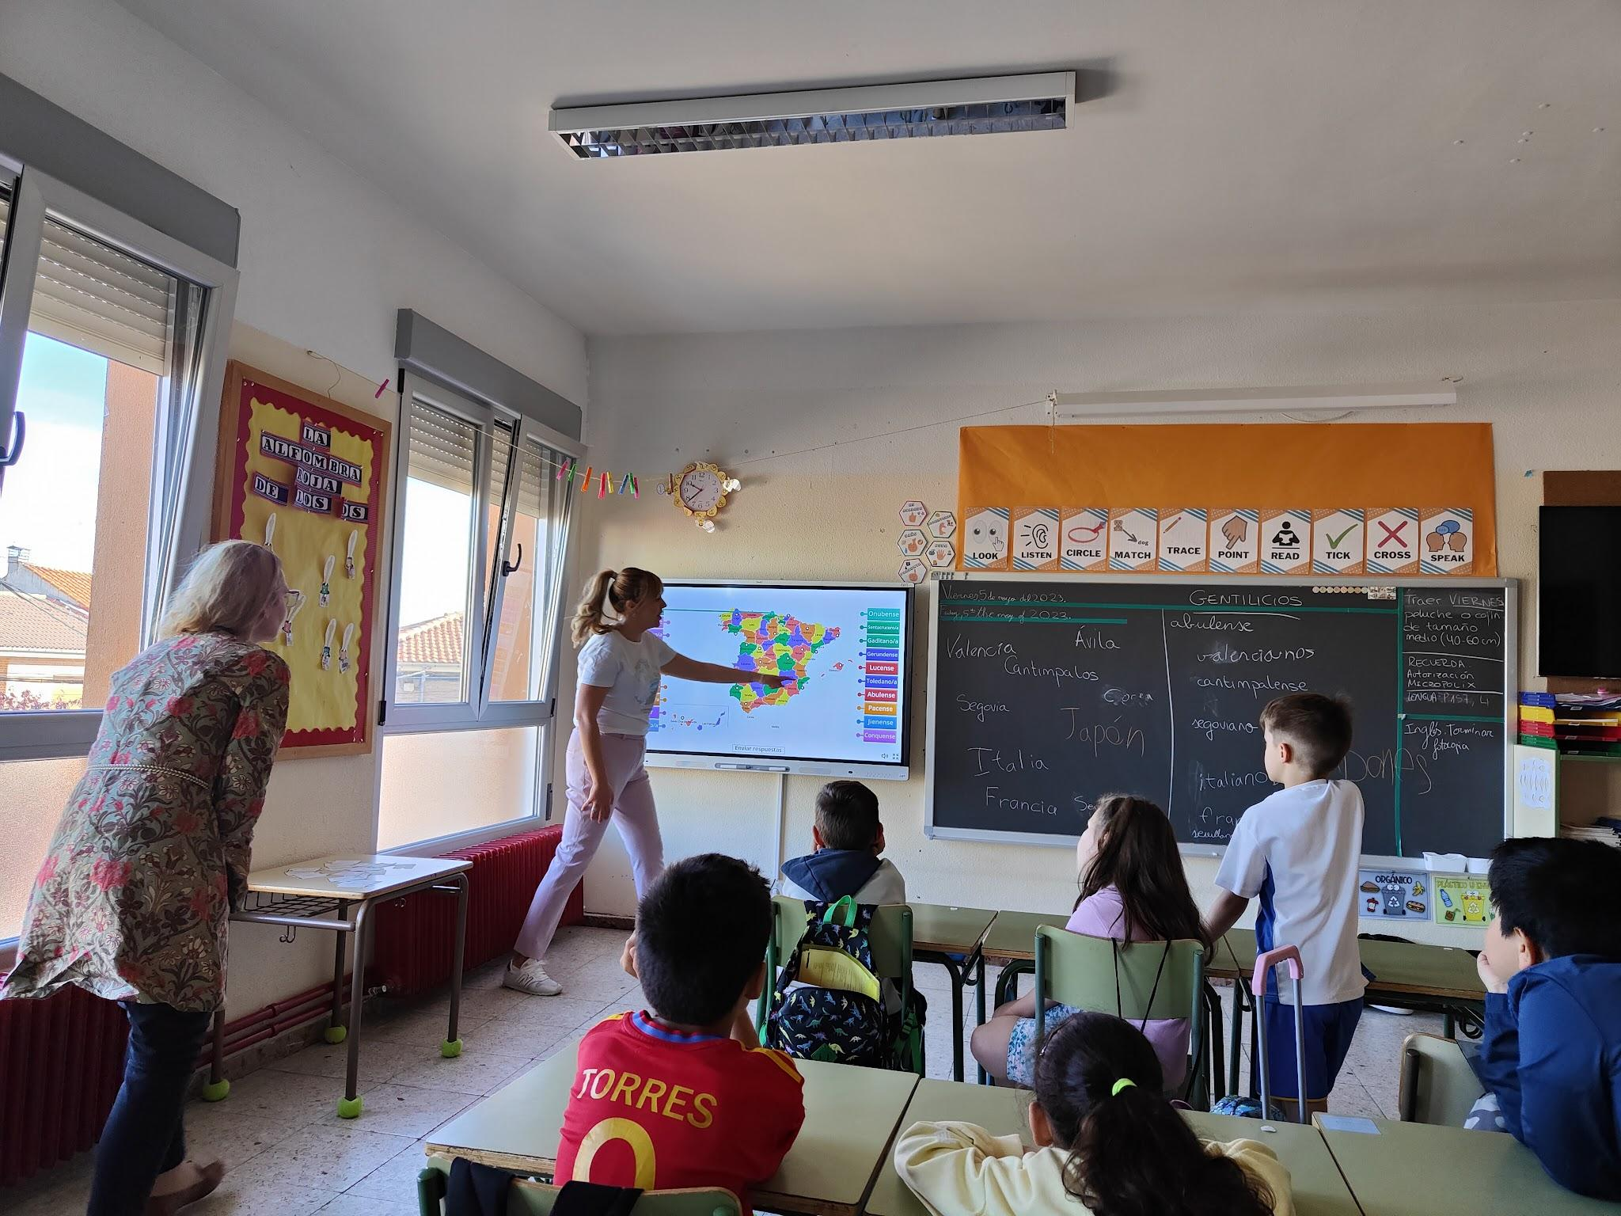
3. osztály, spanyol óra
frontális oktatás, wordwall használata
kiscsoportos gyakorlás villantó kártyákkal
párosítás
verseny a táblánál
megyék helyesírása, melléknév képzés
a minőség számít, nem a tananyag mennyisége

Slide 9
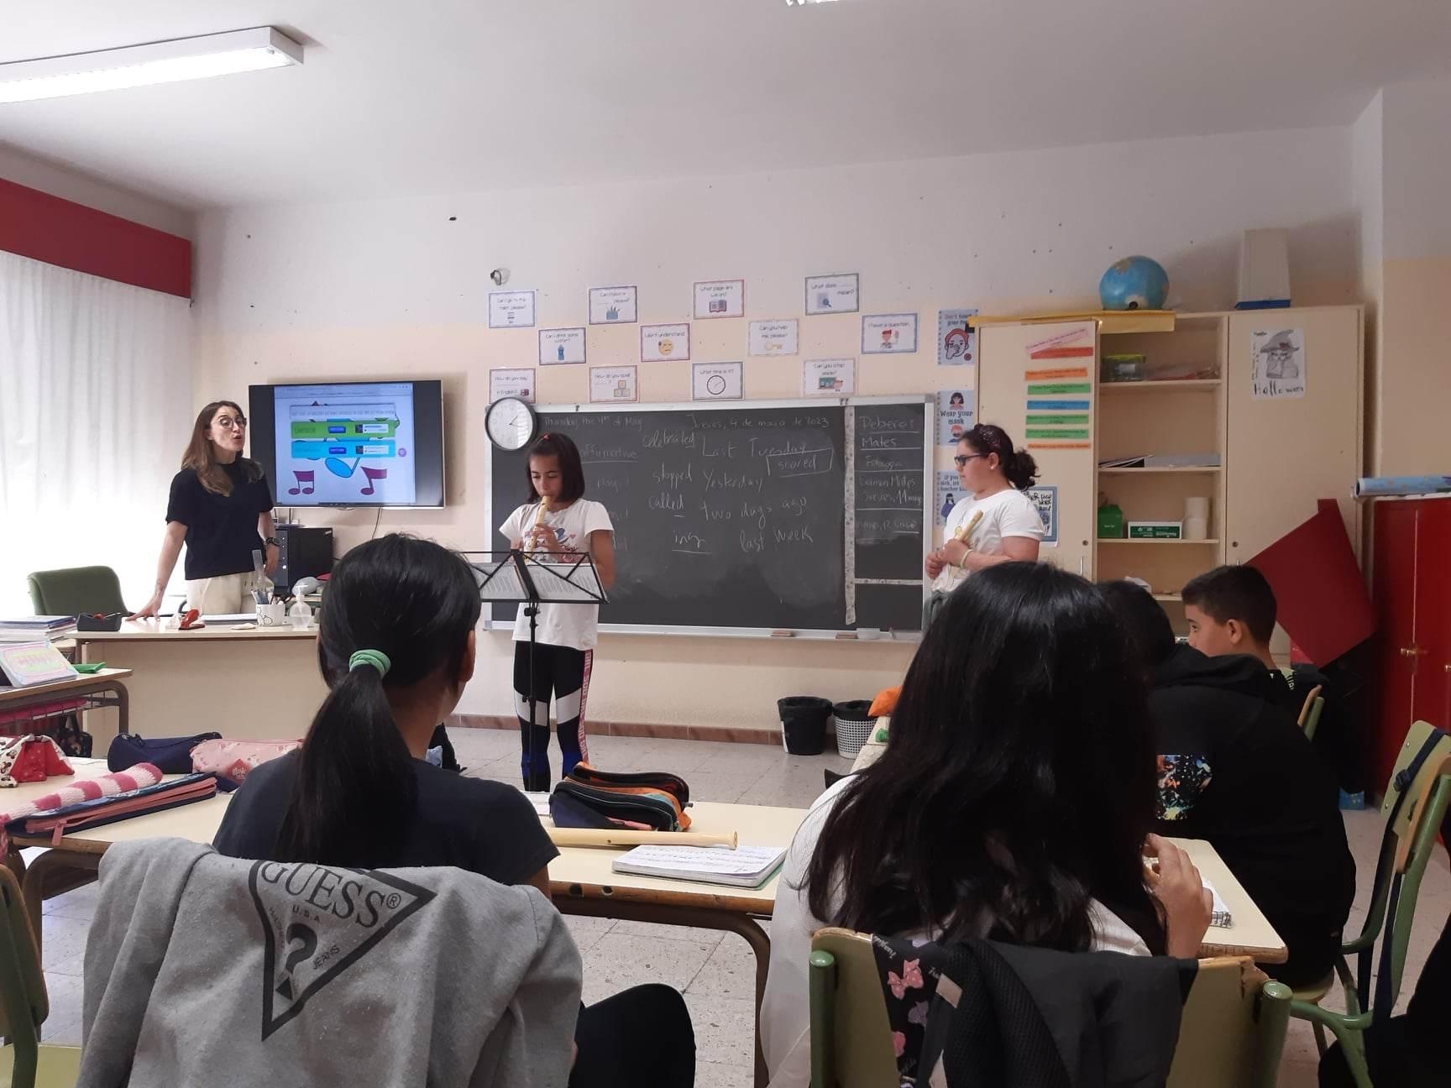
5. osztály, énekóra
klasszikus műveltség
furulyaoktatás
Mozart: Kis éji zene
ritmus oktatása
társak visszajelzése az egyéni produkcióról
motiváló, bátorító tanári attitűd
közösségépítés: tánc
digitális készségfejlesztés

Slide 10
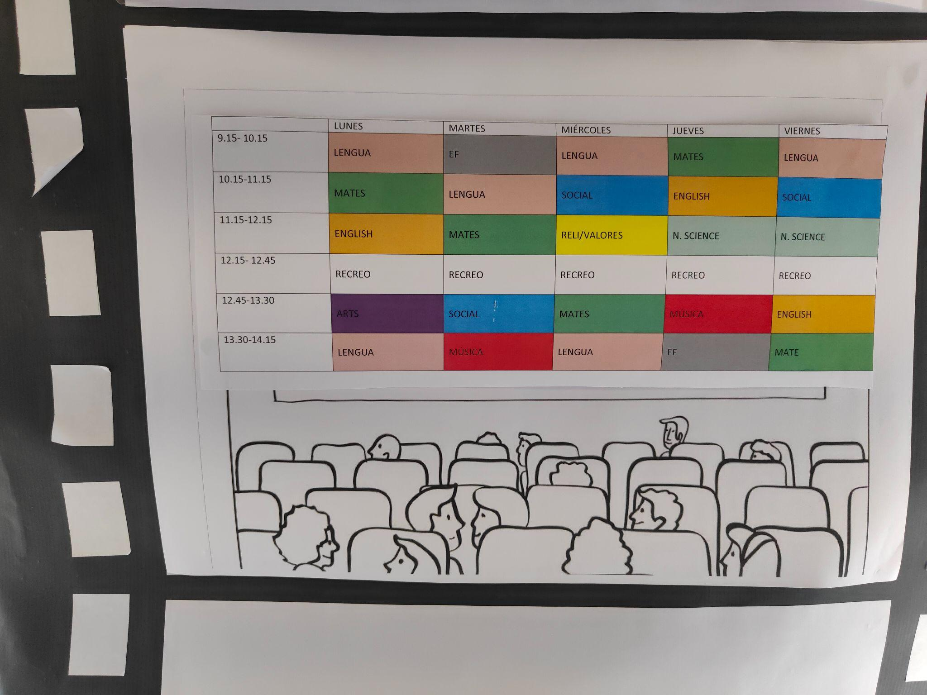
Órarend 5. osztályban, dekoráció a mozi projekthez
25 tanóra / hét
60 perces tanórák
30 perces ebédszünet
utolsó tanóra 45 perces

Slide 11
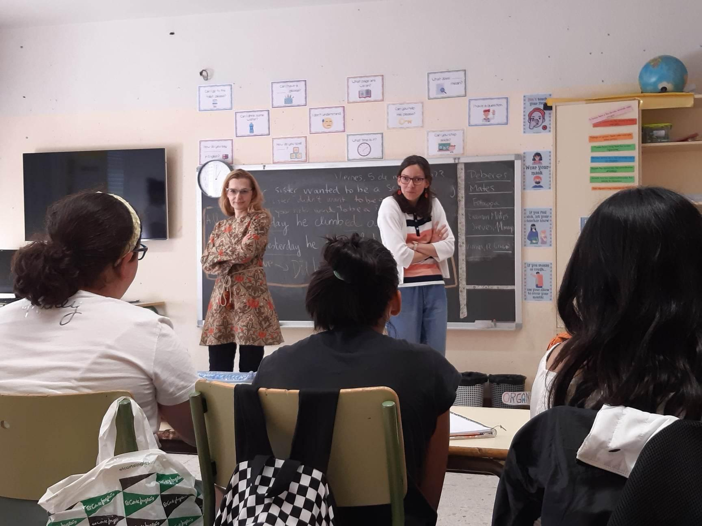
Részvétel a szakmai látogatáson
17 óramegfigyelés
4 prezentálás
3 tanóra megtartása
szakmai interjúk készítése

Slide 12
Tanulságok
A tanárok szakmai elhivatottsága, felkészültsége, Erasmus+ tapasztalata és csapatszelleme példaértékű. Összetartó tanári kar. Közös ebéd és vacsora megszervezése, magas részvétel. Vendégszerető légkör.
Vidéki, nyugodt környezet. Három helyszínen zajlik az oktatás. Nehezítő körülmény a távolság.
Kis létszámú csoportban hatékonyabb az oktatási és nevelési munka.
Kevesebb tananyag. A tanórákon kívüli tevékenységek száma csekély..
Számos projektfeladat. Célkitűzések teljesítése. Rendszeres megbeszélések. Nemzetközi kapcsolatok ápolása. Tanárok leterheltsége. A dekorációt a tanárok készítik.
Tanár és tanuló együttműködése tiszteletet sugároz. Pontgyűjtés, napi szintű jutalmazás.
Motivált, fegyelmezett tanulók. A tizenévesek világához alkalmazkodnak a projektek témái. A tanulókat napi szinten pontozzák, megtérül a tanulók erőfeszítése, együttműködő viselkedésük, segítőkészségük.
A differenciálás, külföldi tanulók bevonása napi feladat, példaértékű. Osztatlan csoport, például 4.,5.,6. osztályosok közösen tanulnak. Együttműködőek a csoporttársak. Fegyelmezés szakszerűen történik.
A tantermek tiszták, átláthatóak. Gazdag dekoráció. Tanulók aktív részvétele a tanterem tisztán tartásában.
A modern, technikailag jól felszerelt osztálytermek előmozdítják a tanulók sikerét, támogatják a tanári munkát. Online tanári napló vezetése nem kötelező. Kevesebb az adminisztráció.

